Slide 1

MULTIVERSIDAD LATINOAMERICANA CAMPUS LOS MOCHIS BACHILLERATO
QUIMICA I
Profesor: Ing. Juan Alberto Cota Esquer

Slide 2
ENTALPÍA DE REACCIÓN Y ENTALPÍA DE FORMACIÓN
MULTIVERSIDAD LATINOAMERICANA
QUIMICA I
Profesor: Ing. Juan Alberto Cota Esquer

Slide 3
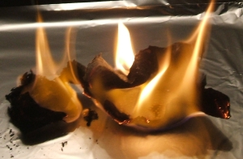

ENTALPÍA DE REACCIÓN Y ENTALPÍA DE FORMACIÓN
La humanidad ha utilizado reacciones químicas para producir energía.
Las reacciones químicas van acompañadas de un desprendimiento o una absorción de energía.

Slide 4
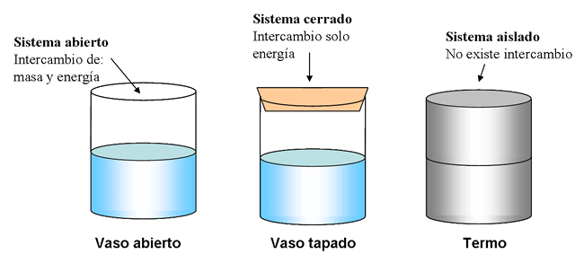
ENTALPÍA DE REACCIÓN Y ENTALPÍA DE FORMACIÓN
CONCEPTOS:
SISTEMA: Porción especifica del universo en la cual se enfoca la atención.

Slide 5
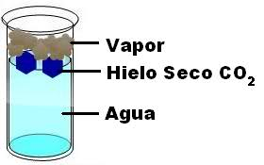
ENTALPÍA DE REACCIÓN Y ENTALPÍA DE FORMACIÓN
Para explicar los cambios que se producen en un sistema , es necesario definir con precisión sus propiedades antes y después de que se produzca el cambio.
Presión
Temperatura
Forma física

Slide 6

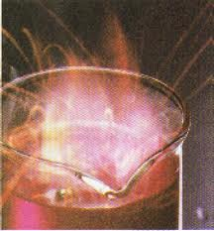
ENTALPÍA DE REACCIÓN Y ENTALPÍA DE FORMACIÓN
En 1840, los físicos Joule, Mayer y Helmholtz, estudiaban el flujo del calor, al que denominaron Termodinámica, de las palabras griegas que significan movimiento de calor.

Slide 7
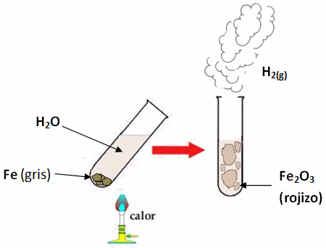
ENTALPÍA DE REACCIÓN Y ENTALPÍA DE FORMACIÓN
Ley de la conservación de la energía o primer principio de la termodinámica:
La energía no se crea, ni se destruye, solo se transforma

Slide 8
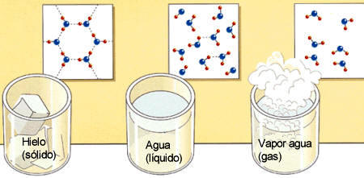
ENTALPÍA DE REACCIÓN Y ENTALPÍA DE FORMACIÓN
En 1850, Clausius estableció el termino entropía para designar la proporción entre el calor contenido en un sistema y su temperatura absoluta.
Demostró que en cualquier cambio espontáneo de energía, la entropía del sistema se incrementa, este principio se llamo Segundo principio de la termodinámica

Slide 9
ENTALPÍA DE REACCIÓN Y ENTALPÍA DE FORMACIÓN
La entalpía o calor de reacción se define como el calor absorbido o desprendido al efectuarse una reacción química
∆Hreacción = ∑ Hº fproductos - ∑ Hº freactivos
La representación de la entalpía (del griengo enthalpien significa calentar) es la siguiente:
H = Qp
Q= Calor en termodinámica
p = sistema termodinamico a presión constante.

Slide 10
ENTALPÍA DE REACCIÓN Y ENTALPÍA DE FORMACIÓN
La entalpía (H) es una propiedad termodinámica utilizada para especificar o medir la cantidad de calor involucrado en una reacción química a presión constante:
H= E + W = E + PV
Donde:
H= entalpía
E= Energía
W= Trabajo
P= Presión
V= Volumen

Slide 11
ENTALPÍA DE REACCIÓN Y ENTALPÍA DE FORMACIÓN
A presión constante, los cambios ocurridos en una reacción se miden por ∆H
∆H = ∆E + P ∆V (1)
De la primera ley de la termodinámica tenemos:
∆E= Q – W = Qp - P ∆V (2)
Al sustituir (2) en (1):
∆H = Qp - P ∆V + P ∆V = Qp ∆H = mCp ∆T

Slide 12
ENTALPÍA DE REACCIÓN Y ENTALPÍA DE FORMACIÓN
La entalpía como una función de estado, solo depende de los valores final e inicial:
∆H = Hf - Hi
∆H = Calor absorbido o cedido por el sistema durante una reacción a presión constante (cal/mol).
Esto indica que en una reacción química la variación de entalpía depende de las entalpías de los reactivos y de los productos.

Slide 13
ENTALPÍA DE REACCIÓN Y ENTALPÍA DE FORMACIÓN
∆Hreacción = ∑ Hº fproductos - ∑ Hº freactivos
El calor de una reacción química es igual a la suma de los calores de formación de los productos, menos la suma de los calores de formación de los reactivos.
Las reaccione químicas pueden ser exotérmicas o endotérmicas. Las primeras liberan calor, mientras que las segundas lo absorben.

Slide 14
ENTALPÍA DE REACCIÓN Y ENTALPÍA DE FORMACIÓN
Cuando:
∑ Hº fproductos > ∑ Hº freactivos ∆ H reacción = + (endotérmica)
Absorbe calor
Cuando:
∑ Hº fproductos < ∑ Hº freactivos ∆ H reacción = + (exotérmica)
Libera calor

Slide 15
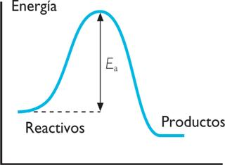
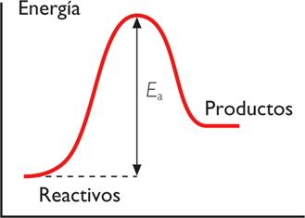
ENTALPÍA DE REACCIÓN Y ENTALPÍA DE FORMACIÓN
Reacción exotérmica
Reacción endotérmica

Slide 16
ENTALPÍA DE REACCIÓN Y ENTALPÍA DE FORMACIÓN
La entalpía o calor de formación es la variación de entalpía (calor) que acompaña a la formación de un mol de un compuesto en su estado normal (1 atm y 298 K), a partir de sus elementos en sus estados normales.

Slide 17
Determina el calor de la siguiente reacción:
1 atm
H2(g) + ½O2(g)
H2O(g) ∆Hreacción = ?
298 K
∆Hreacción = ∑ Hº fproductos - ∑ Hº freactivos
∆Hreacción =
HºfH2O(g)
HºfH2(g) + ½HºfO2(g)
∆Hreacción=
-57.8 Kcal
0 + ½(0)
∆Hreacción=
-57.8 Kcal - 0
∆Hreacción= -57.8 Kcal (reacción exotérmica)
Como se observa, por convención el calor de formación de cualquier elemento a 1 atm y 298 k vale cero.

Slide 18
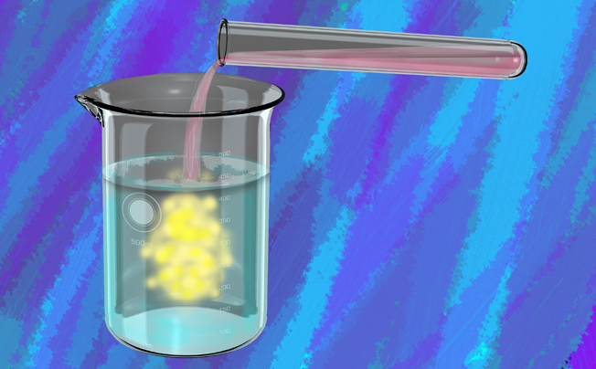
REACCIONES QUIMICAS ENDOTÉRMICAS Y EXOTÉRMICAS
Reacción endotérmica: Reacciones que necesitan o absorben calor para realizarse, su entalpía de reacción es positiva.
En las reacciones endotérmicas se puede considerar el calor como reactivo y se escribe del lado izquierdo de la ecuación.
N2(g) + 02(g) + 181 kJ (43.2 kcal) 2NO(g)
Absorbe calor

Slide 19
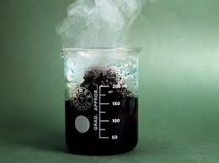
REACCIONES QUIMICAS ENDOTÉRMICAS Y EXOTÉRMICAS
Reacción exotérmica: Son las que liberan o desprenden calor al efectuarse, y su entalpía de reacción es negativa.
En las reacciones exotérmicas se puede considerar el calor como producto y se escribe del lado derecho de la ecuación.
H2(g) + Cl2(g) 2HCl(g) + 185 kJ (44 kcal)
Libera calor

